Slide 1
成果発表
Group-F
佐藤 義忠 安富 友香
脇田 侑輝

Slide 2
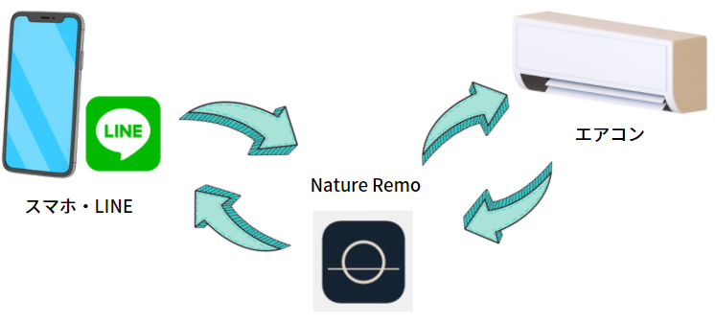

概要
Nature Remo 3に内蔵されたセンサの情報に基づき
① ユーザに対して熱中症の予防を促す
② 任意のタイミングにおいてユーザがLINEを通じてエアコンを操作することを可能にする
※熱中症の危険性を判断する指標として不快指数を利用
（0.81 × 気温 + 0.01 × 相対湿度 × (0.99 × 気温 - 14.3) + 46.3）
発表者名 : 脇田侑輝
Notes:
本システムは，Nature Remo 3に内蔵されたセンサの情報に基づきユーザに対して熱中症の予防を促すとともに，任意のタイミングにおいてユーザがLINEを通じてエアコンを操作することを可能にする．熱中症の危険性を判断する指標として，室内の温度・湿度から計算される不快指数を用いる．

Slide 3
製品の機能
① センサ情報の管理機能
・温度/湿度の取得
・不快指数の計算
・スプレッドシートへの記録
② 室内環境の自動通知機能
・温度
・湿度
・不快指数
③ エアコンの操作 / 設定機能
・運転 / 停止
・温度調節
・運転モード切替
④ その他利便性を向上させるための機能
・自動通知機能
・自動操作機能
・エラー処理機能
発表者名 : 脇田侑輝
Notes:
本システムで実現する主な機能を以下に示す．
センサ情報の管理機能
温度・湿度の取得
不快指数の計算
スプレッドシートへの記録
室内環境の自動通知機能
温度
湿度
不快指数
エアコンの操作・設定機能
運転・停止
温度調節
モード変更
その他利便性を向上させるための機能

Slide 4

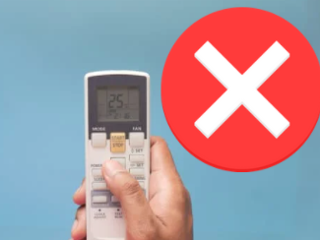
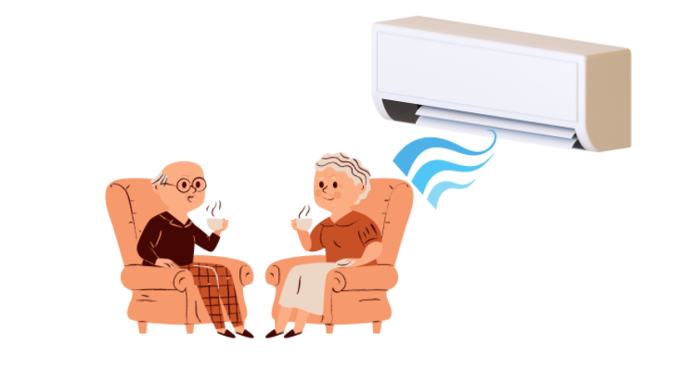
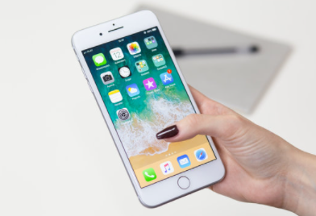
想定する利用者の特性
リモコンによってエアコンを操作するのが面倒であると感じている
リモコンをすぐに無くしてしまう
小さな子どもがおり，子どもと同じ部屋にいない時間が多い
介護が必要な高齢の親がいる
発表者名 : 脇田侑輝
Notes:
本システムは，赤外線リモコンにより操作可能なエアコンを設置しており，LINEを使用することができるすべてのユーザが対象である．不快指数が一定の基準よりも高いときにはLINE Botが自動で通知を送るため，熱中症対策として利用することが可能である．
さらに，LINE Botを友だち追加したユーザすべてが遠隔でエアコンを操作可能であることから，特に以下のようなユーザに適している．
リモコンによってエアコンを操作するのが面倒であると感じているユーザ
リモコンをすぐに無くしてしまうユーザ
小さな子どもがおり，子どもと同じ部屋にいない時間の多いユーザ
介護が必要な高齢の親がいるユーザ

Slide 5
設計
以下の機能をリッチメニューから操作可能 (中間発表からの追加箇所は色付きの部分)
1. 1時間毎に室内の不快指数を計測し、不快指数80以上なら不快指数をLINEに通知
2. リッチメニューからエアコンのON・OFF、温度、運転モードの変更を操作
3. リッチメニューから温度、湿度、不快指数を確認
4. リッチメニューからエアコンの設定を確認
5. リッチメニューからエアコンのON・OFFのタイマーを設定
6. リッチメニューから不快指数によって自動でエアコンを付けるモードに変更
発表者名 : 佐藤義忠
Notes:
以下の機能をリッチメニューから操作可能
1.1時間毎に室内の不快指数を計測し、不快指数80以上なら不快指数をLINEに通知
2.リッチメニューからエアコンのON・OFF、温度、運転モードの変更を操作
3.リッチメニューから温度、湿度、不快指数を確認
4.リッチメニューからエアコンの設定を確認
5.リッチメニューからエアコンのON・OFFのタイマーを設定
6.リッチメニューから不快指数によって自動でエアコンを付けるモードに変更

Slide 6
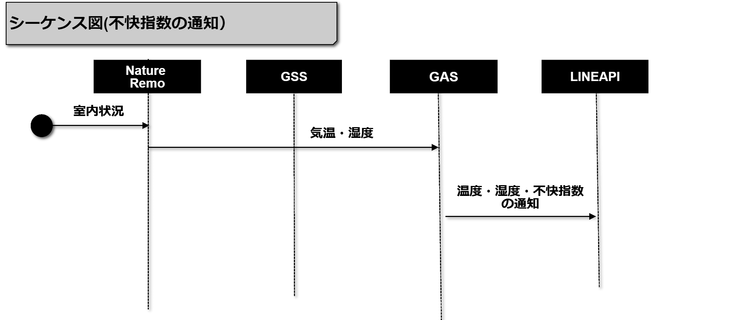
機能1のシーケンス図
発表者名 : 佐藤義忠

Slide 7
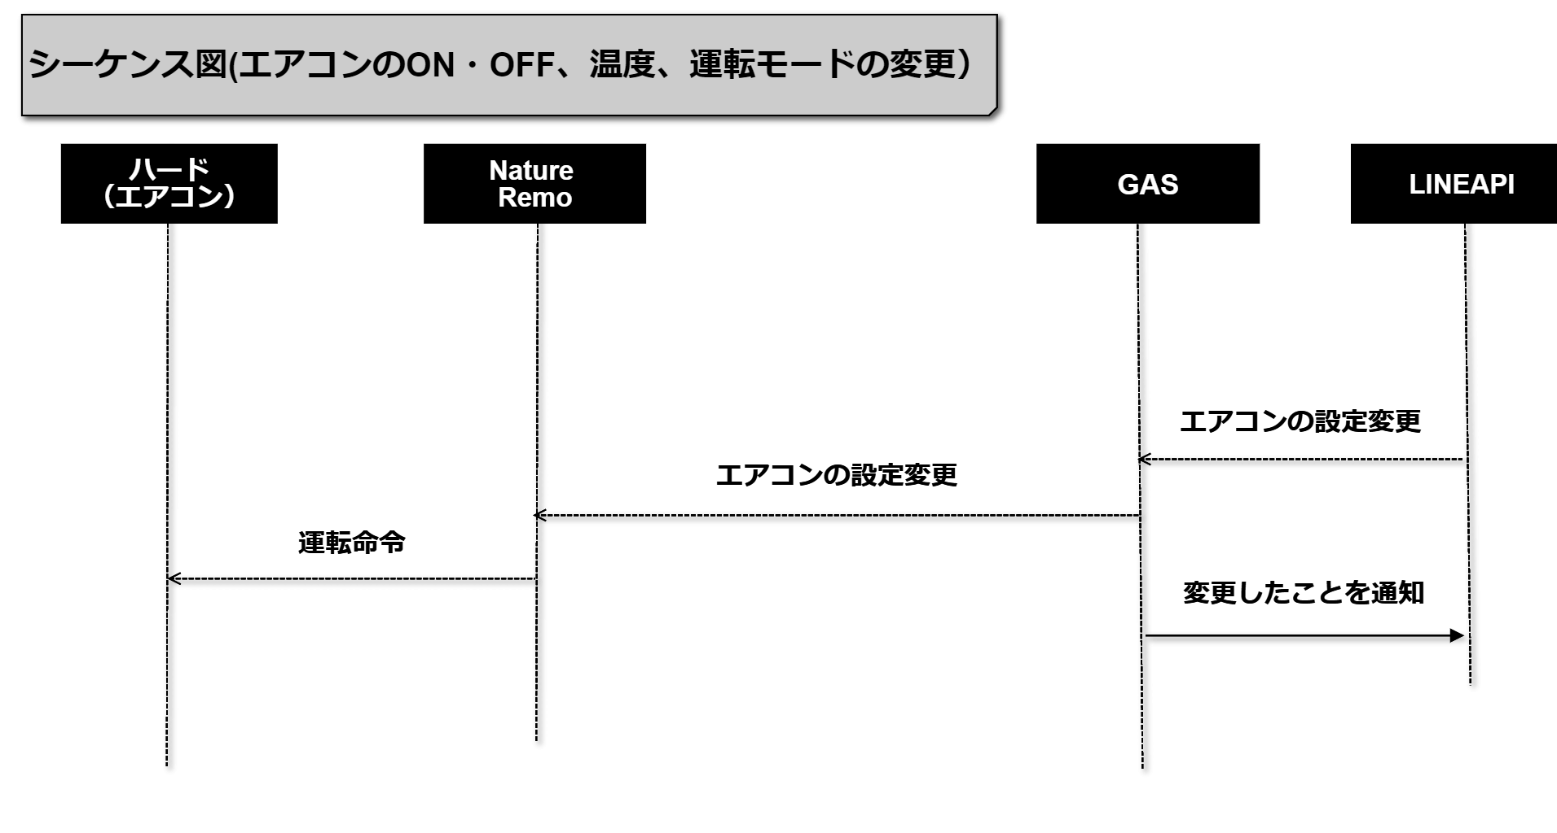
機能2のシーケンス図
発表者名 : 佐藤義忠

Slide 8
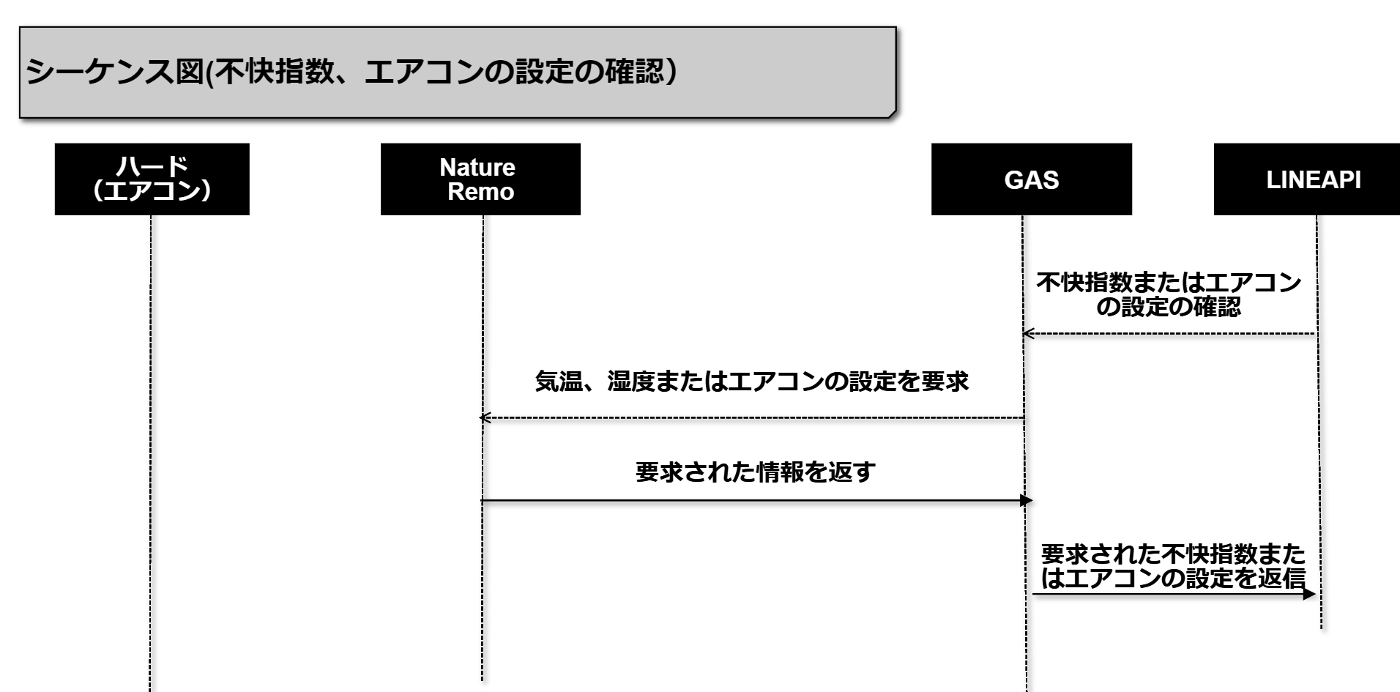
機能3,4のシーケンス図
発表者名 : 佐藤義忠

Slide 9
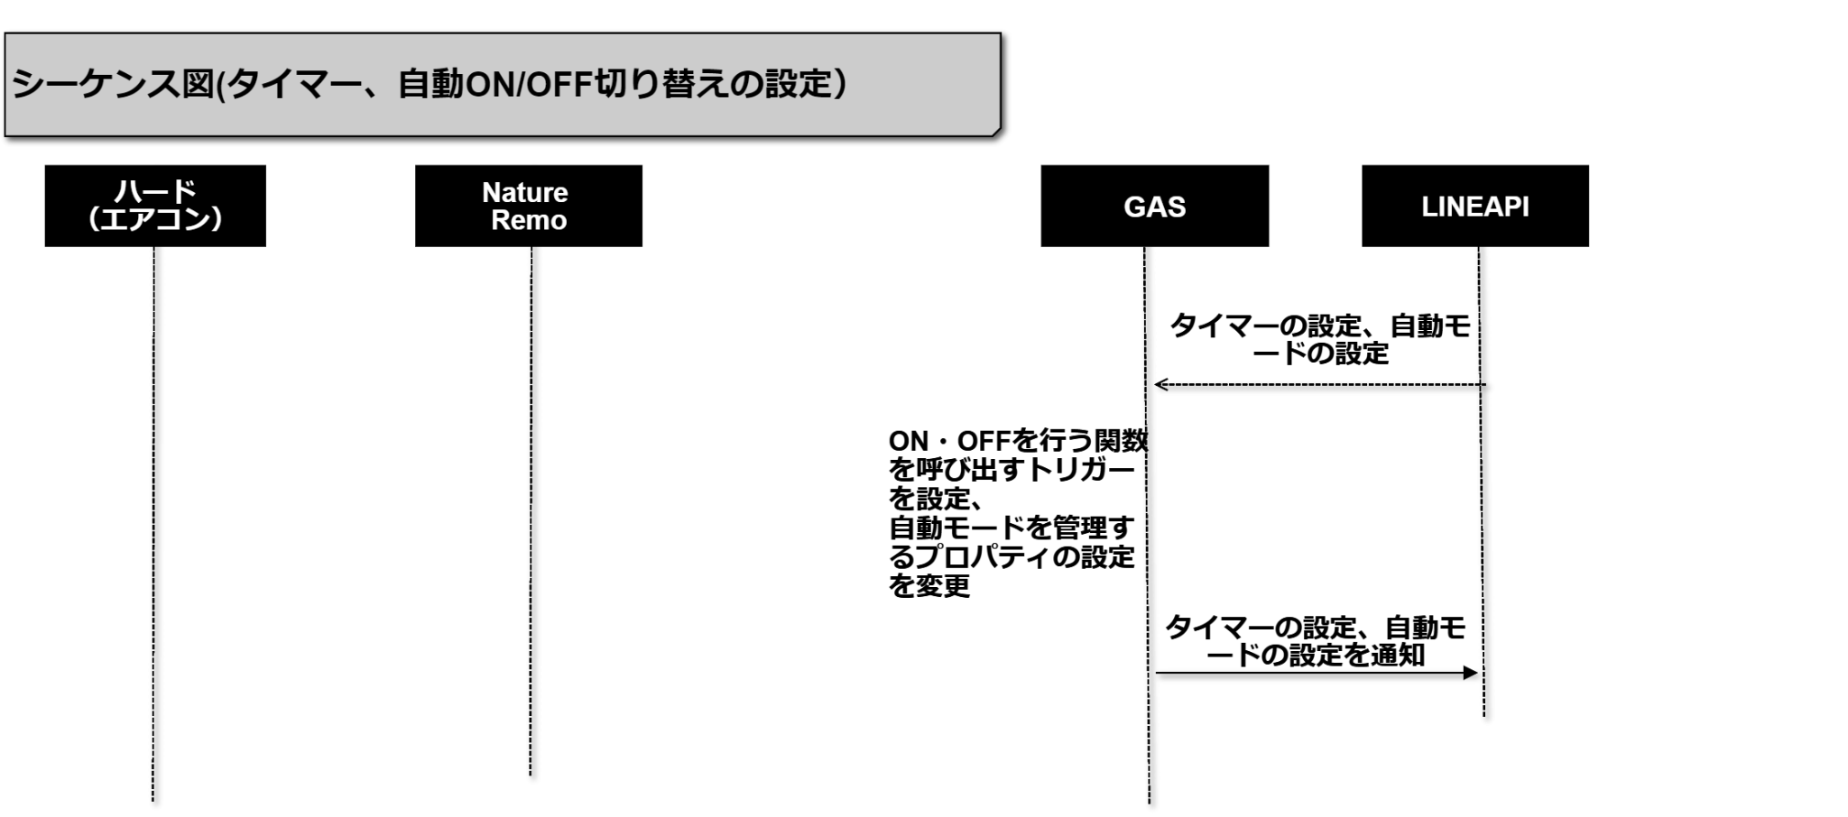
機能5,6のシーケンス図
発表者名 : 佐藤義忠

Slide 10
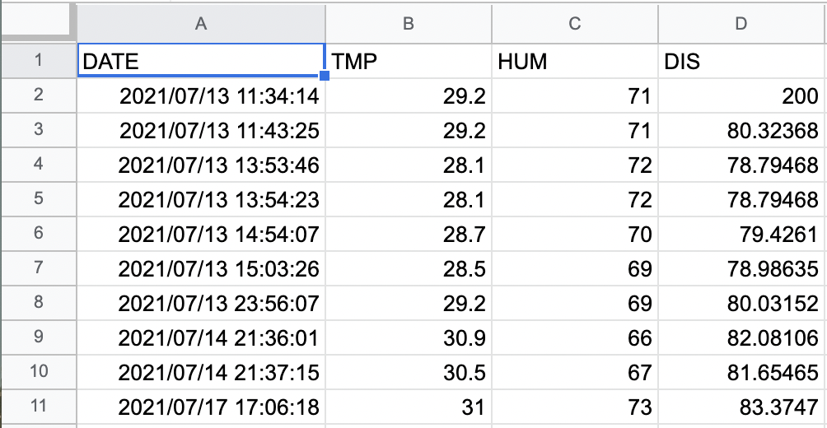
システム導入手順
1. Nature Remoアプリからエアコンを登録
2. LINE DevelopersでLINE Botを新規作成（リッチメニュー用の画像も用意）
3. 室内環境記録用のGoogleスプレッドシートを新規作成
4. GAS上でアクセストークン等のプロパティを設定
5. GAS上でリッチメニューを新規作成
6. デプロイ後、作成したLINE BotとWebhookで連携
※これ以降はLINE Botを友だち追加するだけで誰でも利用可能
発表者名 : 安富友香
Notes:
1.Nature Remoにエアコンを登録
1-1.Nature Remoのアプリからエアコンを登録
1-2.Nature Remoのアクセストークンを発行し、保存する
2.LINE Developersへの登録とチャネルの作成
2-1.LINE Developersに登録し、プロバイダの作成を行う
2-2.新規チャネル作成でMessaging APIを選択し、以下の設定を行う
・応答メッセージ:無効
・挨拶メッセージ:無効
・チャネルアクセストークンの発行
2-3.発行したチャネルアクセストークンは保存しておく
3.記録用スプレッドシートの作成
3-1.Google ドライブ上でGoogle スプレッドシートを作成し、シート名を”sensor”に変更する
3-2.以下の画像のようにスプレッドシートに入力する
3-3.スプレッドシートのIDを記録する
4.リッチメニュー用画像の作成
4-1.richmenu1.png,richmenue2.pngのIDを記録する
5.GASの作成
5-1.property.gsの"Nature Remo用のアクセストークンを入力"の部分に
Nature remoのアクセストークン、スプレッドシートID、リッチメニュー用画像ID、Messaging APIのアクセストークンを入力して実行
6.LINE botの設定
6-1.デプロイ→新しいデプロイを選択する
6-2.種類の選択→ウェブアプリを選択する
6-3.以下の設定でデプロイする
・次のユーザとして実行:自分
・アクセスできるユーザー:全員
6-4.ウェブアプリのURLをコピーし、完了を選択
6-5.作成したチャネルのwebhook URLをウェブアプリのURLに設定する
6-6.richmenuSetting.gsのrichmenuSetUp関数を実行し、リッチメニューを作成す
る。
6-7.QRコードから作成したチャネルを友達登録する

Slide 11
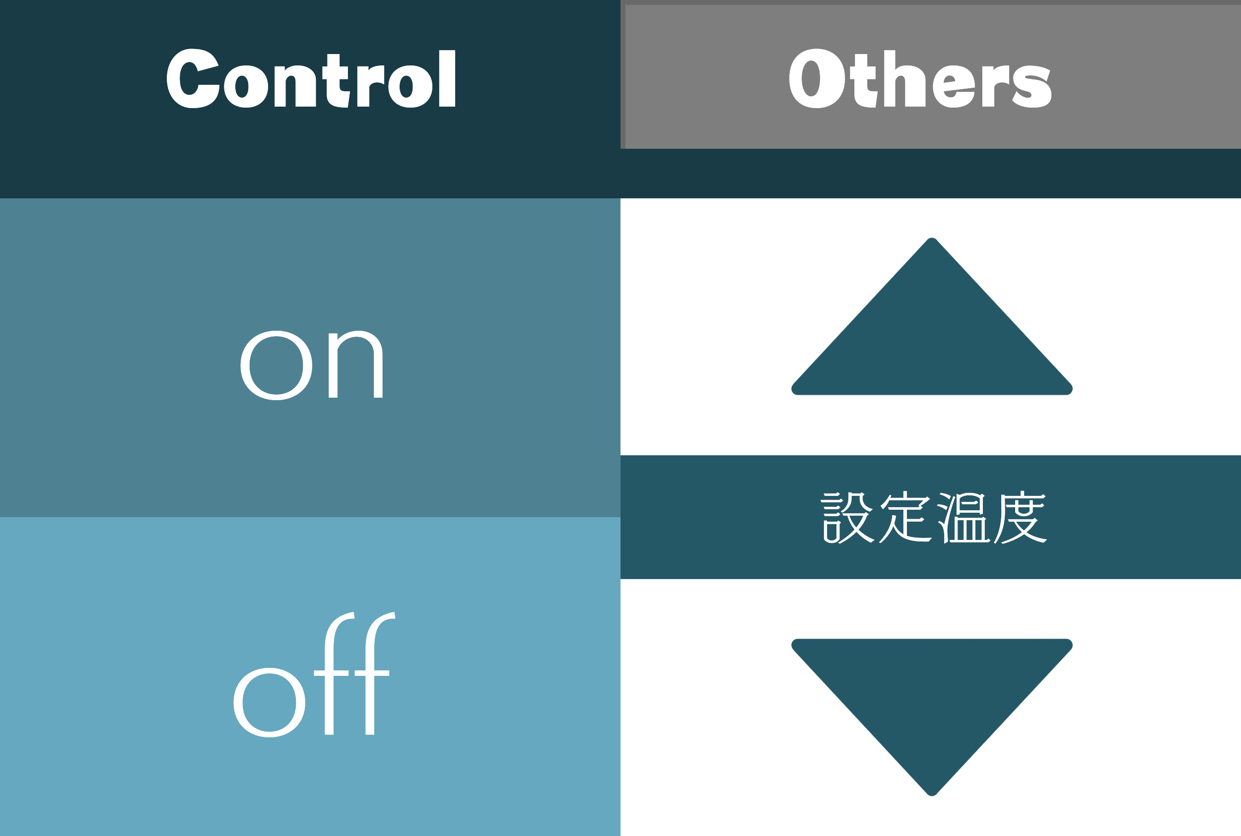
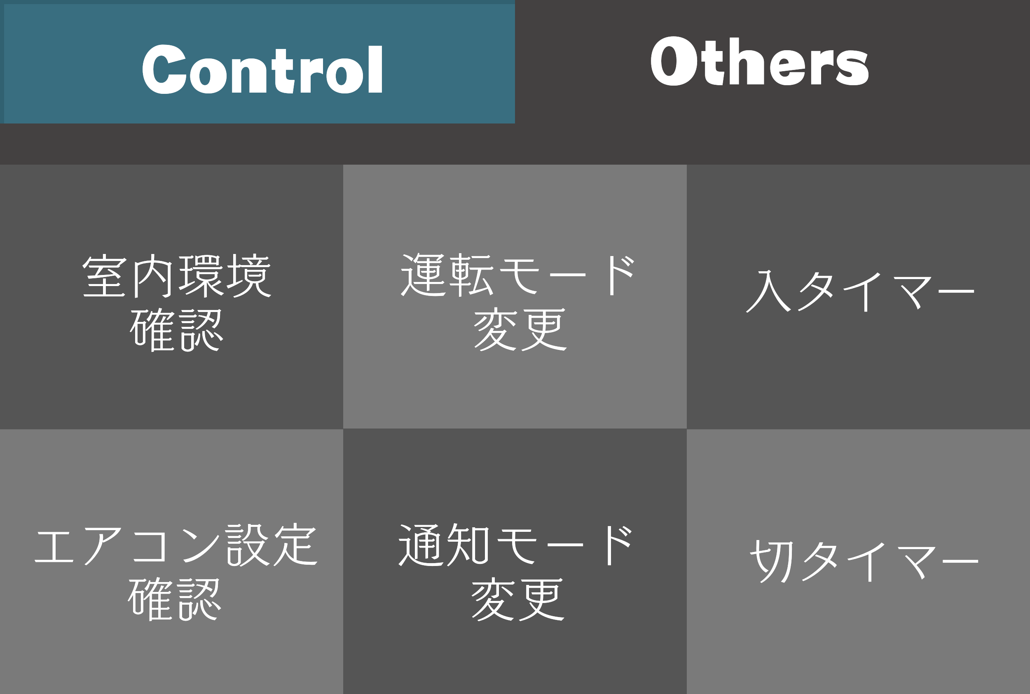

LINE UI（リッチメニュー）
オン・オフ・温度調節
その他の機能
発表者名 : 安富友香

Slide 12
デモンストレーション
オン・オフ・温度調節
タイマーの設定
自動オン機能
その他の機能
発表者名 : 安富友香

Slide 13
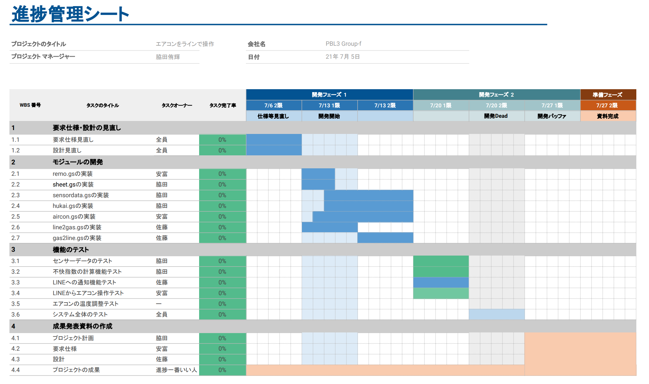
計画書・分担
左図の通り、
開発を分担して進めた。
役割（各責任者）
開発文書 ： 脇田侑輝
プログラム開発： 佐藤義忠
発表資料 ： 安富友香
作業自体は皆で分担して行った。また、発表資料作成に際して、
設計 ： 佐藤
仕様 ： 安富
計画書： 脇田
の役割分担で管理した。
発表者名 : 安富友香

Slide 14
プロジェクト計画実態（中間発表通り）
7/6
要求仕様の見直し
設計見直し
7/6 〜 7/13
モジュールの開発開始（追加機能も実装）
Nature Remoからデータを取得しJSON形式で返す（安富）
エアコンのON/OFFと温度をGSSに記載する（脇田）
部屋の状態とエアコンの運転状態から通知や設定温度の変更を行う（脇田）
Nature Remoのデータから不快指数の計算（脇田）
LINEのメッセージによってエアコンのON/OFFの切り替え（安富）
LINEからON /OFFのメッセージを受け取る（佐藤）
不快指数の値を受け取りGASからLINEへ不快指数の通知（佐藤）
7/13 〜 7/20
機能のテスト・不具合修正
機能を追加実装
7/20 〜 7/27
仕様の再確認
成果発表資料の作成
当初の機能は7/13の時点で概ね完成
発表者名 : 安富友香

Slide 15
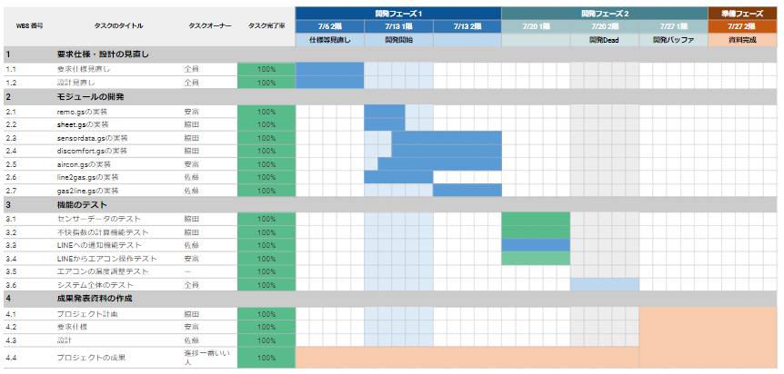
計画振り返り
大過なく履行
発表者名 : 安富友香

Slide 16
感想
安富友香
一人で進めていくのとはまた違った難しさがあった。
GASやAPIについての知識がほとんど0の状態からスタートしたのもあり、初めの計画が特に難しかった。
佐藤義忠
予定していたものよりもよいものができてよかったと思う。
また、作業分担や進捗報告などの複数人で協力して作業する難しさがわかった。
脇田侑輝
LINEのリッチメニューや、プログラムの開発で2人にとても助けられた。
想定していたもの以上のシステムが作成でき良かったと思うと同時に、自分でもNature Remoを購入してみてもいいかなと感じた。

Slide 17
プロジェクト振り返り
KEEP
PROBLEM
TRY
Google ドライブで全部を管理すること
ホウ・レン・ソウがうまく行かない
→授業内で細かく説明する形になった。
→→進捗共有のシステムが未整備（Slackの使い方）
進捗報告の雛型を作り、進捗を生んだ時は報告する。
自分の仕事じゃなくてもどんどん興味をもって進められたこと
授業時間外で作業を行える時間を設けて確認作業だけでも実施する。
進捗を守った開発を行えたこと・無理のないスケジュールに設定したこと
関数を増やしすぎた
→一度しか使わないやつはまとめてもよかった。
→→最初の設計部分で分割しすぎた・JavaScriptでどうしていくかの想像がついていなかった
次回は今回の経験を生かして、設計段階でどういう関数を作るかまで決め切るために、初期段階で機能のアイデアを出し切り、それを作り切る体制を整える

